Slide 1
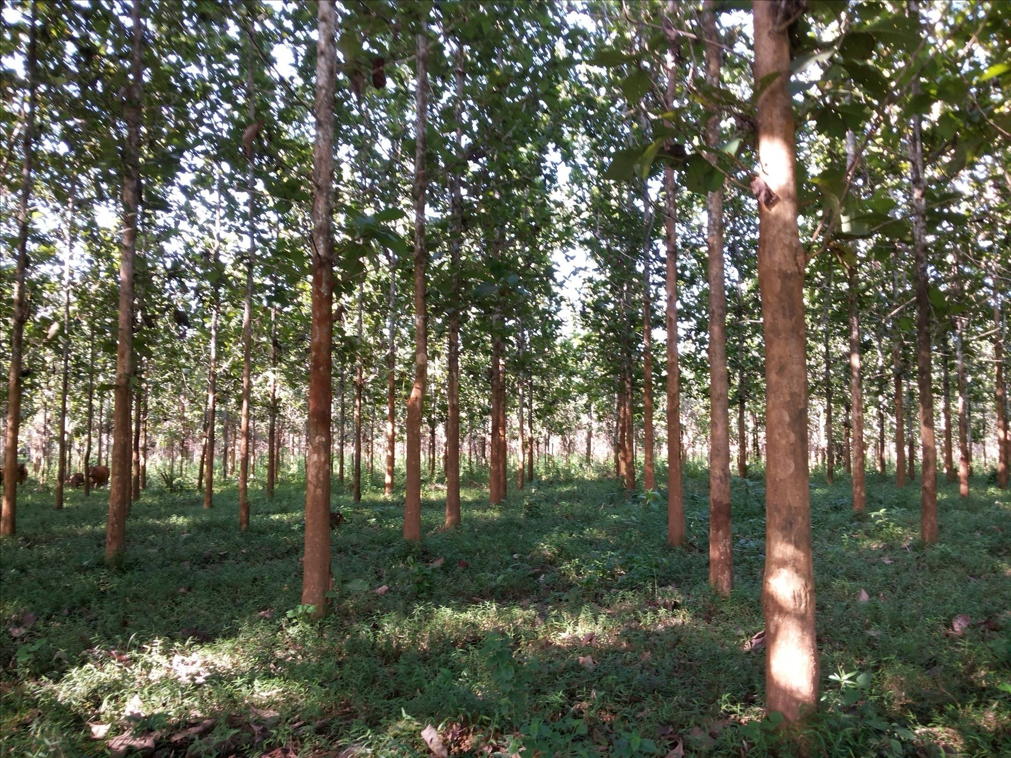
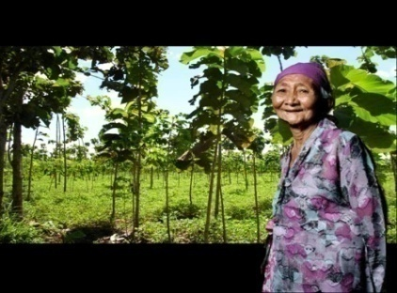
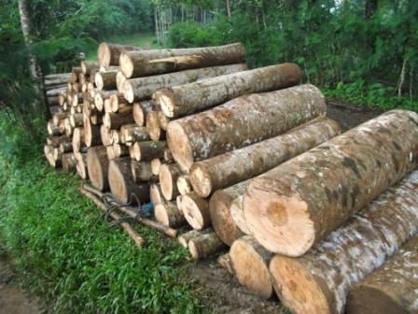
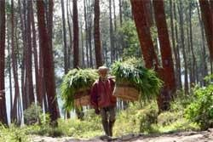
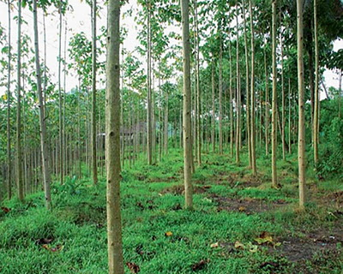
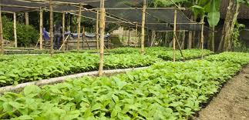
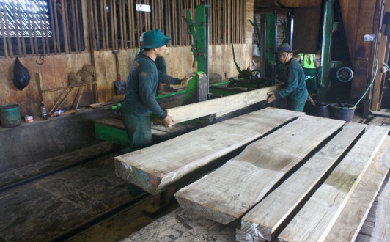
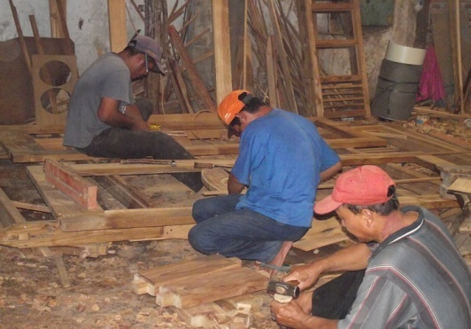
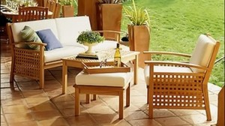
PEMBIAYAAN DANA BERGULIR
UNTUK
USAHA PERHUTANAN SOSIAL
Agus Isnantio Rahmadi
BLU PUSAT P2H KEMENTERIAN LHK

Slide 2
BADAN LAYANAN UMUM
PUSAT PEMBIAYAAN PEMBANGUNAN HUTAN
(BLU PUSAT P2H)
Salah satu unit kerja di Kementerian LHK yang ditingkatkan fungsi pelayanannya, sebagai badan layanan umum (BLU).
Tugas pokok: mengelola fasilitas dana bergulir untuk mendukung pembiayaan usaha kehutanan dan investasi lingkungan
BLU Pusat P2H
BLU Pusat P2H tidak berorientasi pada keuntungan (profit) tetapi pada pelayanan (service) dan eksistensinya harus terjaga (mampu self financing).
Pengelolaan keuangan fleksibel, bisnis yang sehat, produktif dan efisien untuk menunjang tupoksinya

Slide 3
FASILITAS DANA BERGULIR (FDB) ?
Merupakan bagian dari keuangan negara (APBN) bukan hibah atau bukan proyek.
Disalurkan, ditagih dan dikembalikan, serta digulirkan kembali kepada penerima FDB lainnya.
Pelengkap/penguatan modal usaha kehutanan/investasi lingkungan → hanya diberikan atas permintaan calon penerima FDB → ada proposal
Hanya diberikan kepada calon penerima yang dinilai layak dibiayai → usaha prospektif , layak secara finansial

Slide 4
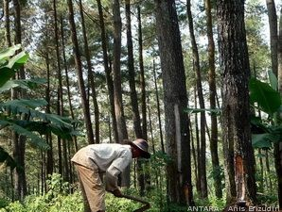
PRINSIP PEMBERIAN FDB
Peningkatan pemberdayaan ekonomi rakyat
Pengentasan kemiskinan
Perluasan kesempatan kerja
Peningkatan produktifitas hutan dan perbaikan mutu lingkungan
Melalui Kegiatan
RHL
Maksud Pemberian FDB
Penguatan modal usaha kehutanan dalam rangka kegiatan RHL → terutama mendukung UMKM.

Slide 5
PRINSIP PENGELOLAAN FDB (Kehati-hatian)
TEPAT PELAKU
TEPAT LOKASI
PRINSIP 4T
MEKANISME PENYALURAN BERTAHAP
TEPAT KEGIATAN
TEPAT PENYALURAN & PENGEMBALIAN

Slide 6
SKEMA DANA BERGULIR
PINJAMAN
BAGI HASIL
POLA SYARIAH

Slide 7
Tarif Layanan BLU-Pusat P2H Permenkeu 112/PMK.05/2015, 8 Juni 2015
TARIF LAYANAN PINJAMAN
TARIF LAYANAN BAGI HASIL
BUMN, BUMD, Badan Usaha Swasta Berbadan Hukum, Koperasi Primer, Perorangan
Badan Usaha
Masyarakat
Lembaga Perantara
Tingkat suku bunga per tahun :
BI rate + 4 %
(maks 10 %)
Tingkat suku bunga per tahun :
BI rate
(maks 8 %)
Tingkat suku bunga per tahun :
50% BI rate
(maks 4 %)
BLU-Pusat P2H mendapatkan bagian bagi hasil paling rendah 35% dari pendapatan bruto bagi hasil yang dibiayai
Catatan: Tarif layanan pinjaman untuk usaha kehutanan di kawasan lindung sebesar 50% dari tarif pada kawasan produksi.

Slide 8
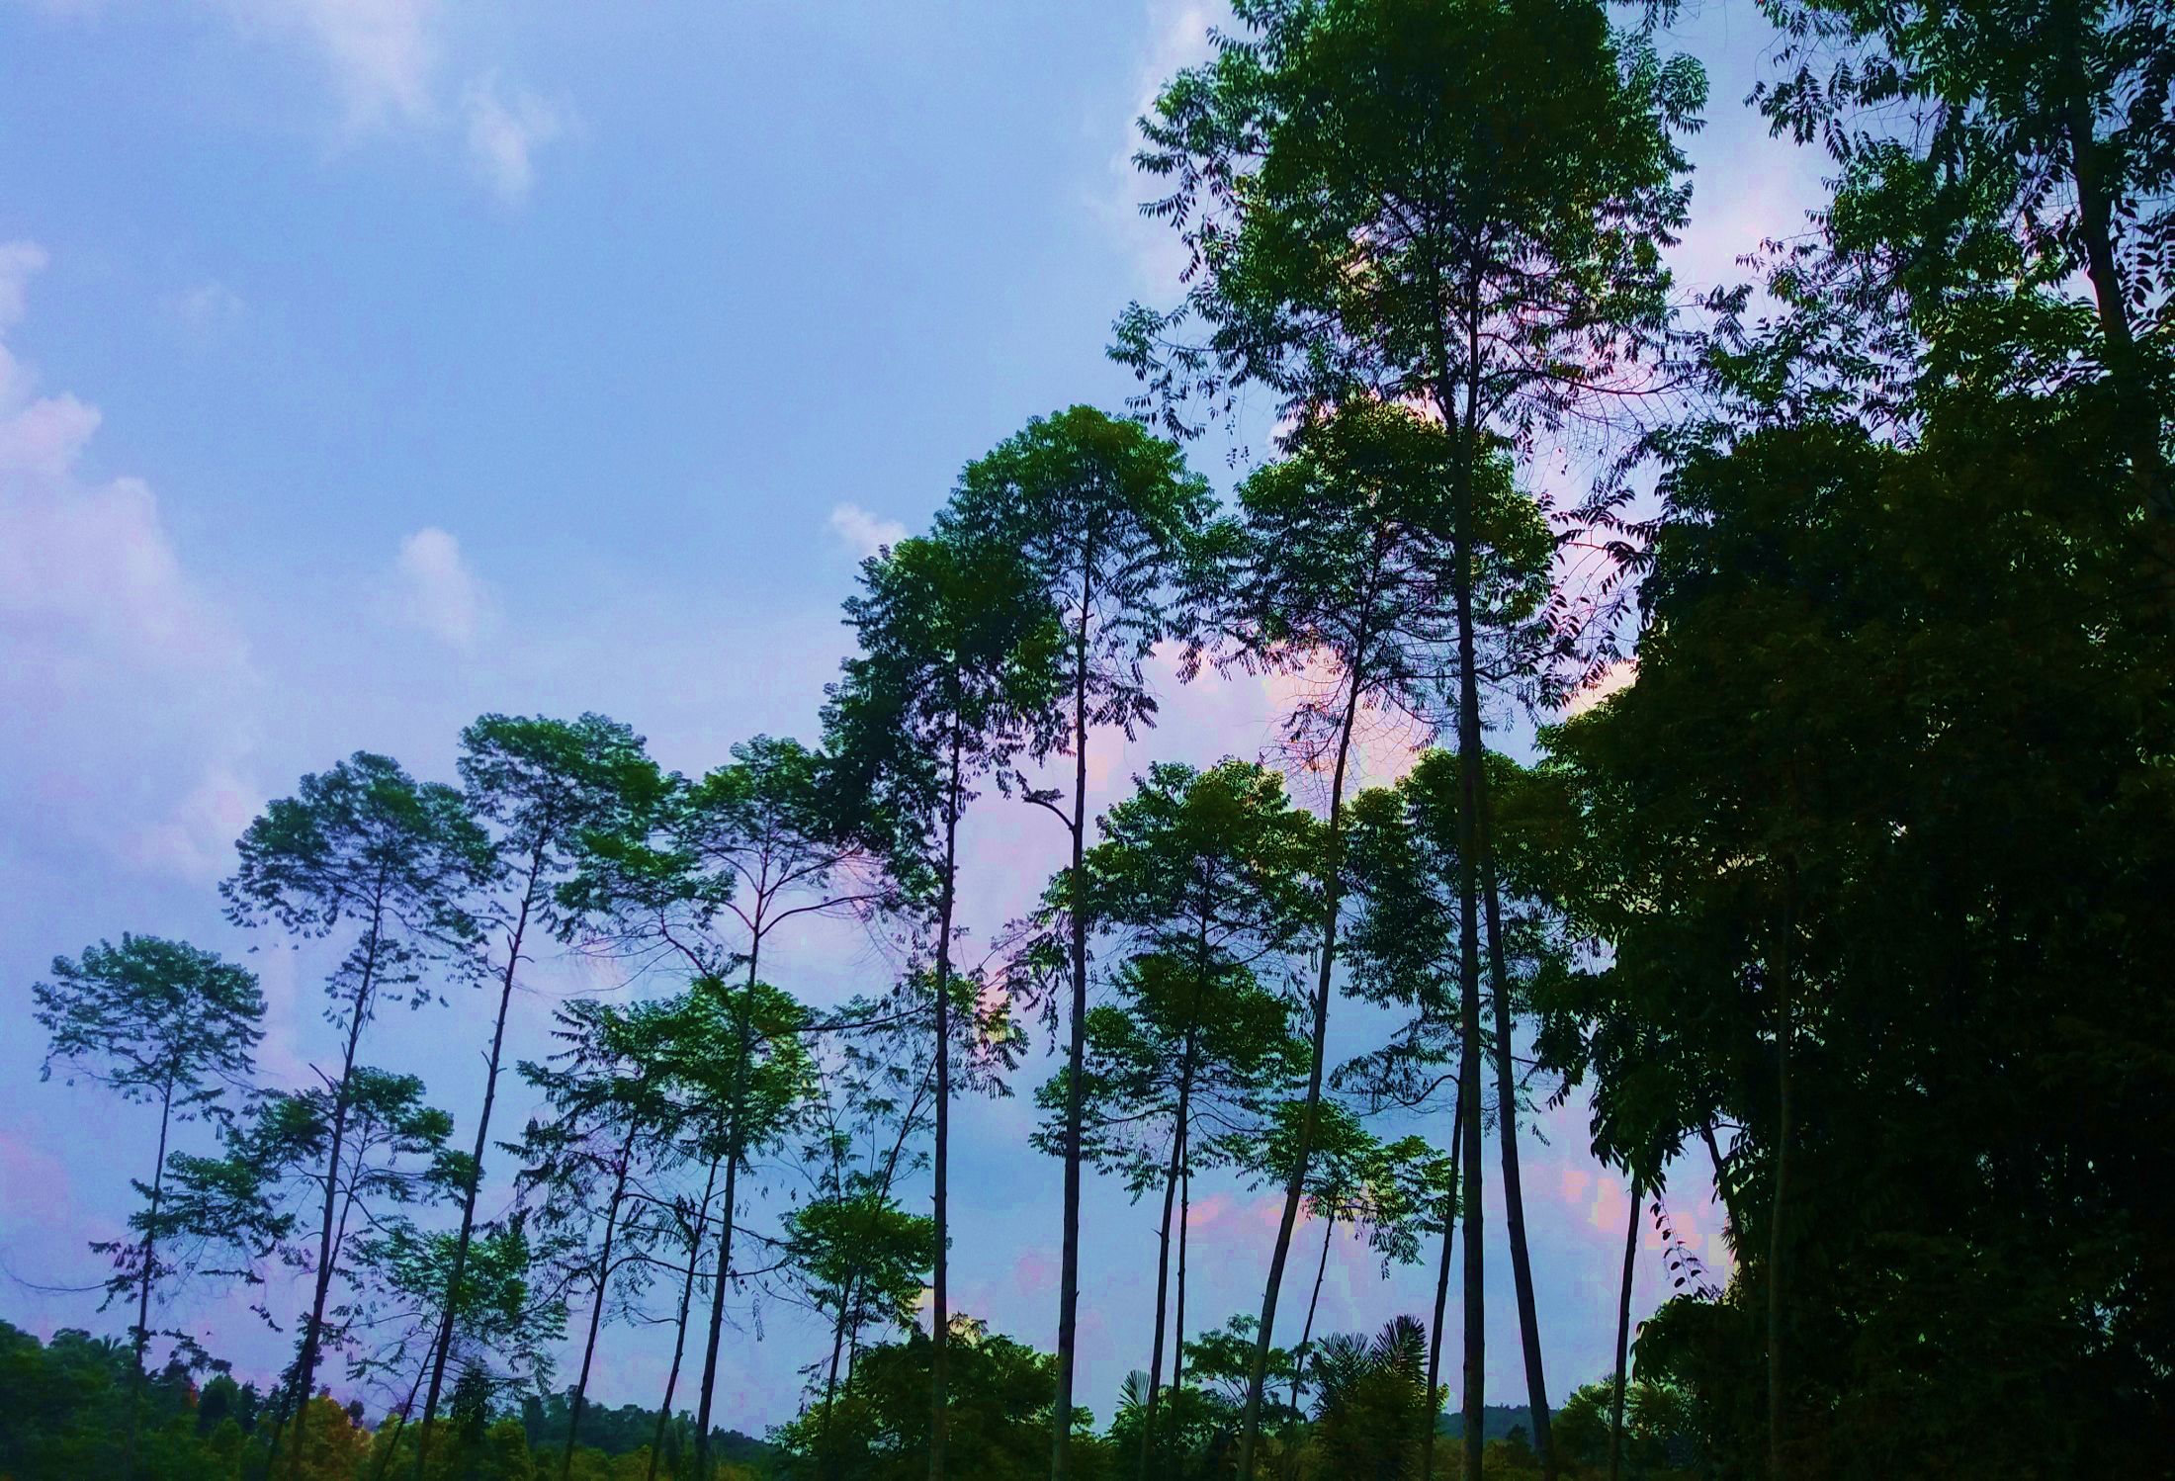
Usaha Perhutanan Sosial
yang dapat dibiayai dengan FDB
Usaha HTR;
Usaha HKm;
Usaha HD;
Usaha HR;
Usaha Pemanfaatan HHBK;

Slide 9
CAKUPAN PEMBIAYAAN FDB
Usaha Kehutanan yang bersifat on farm
Usaha Kehutanan yang bersifat off farm
Usaha yang secara langsung memproduksi hasil hutan dan hasil lainnya melalui pola murni/pola agroforestry (wanatani)
Usaha yang secara tidak langsung mendukung dan/atau berdampak positif dan/atau menghasilkan nilai tambah terhadap kegiatan on farm.

Slide 10
PEMBIAYAAN USAHA KEHUTANAN
ON FARM - OFF FARM
Teknologi Ramah Lingkungan
ON FARM
BAHAN BAKU
OFF FARM
USAHA PS
(HTR, HKm, HD, HR,
HHBK)
USAHA
PENGOLAHAN
HASIL HUTAN
Terintegrasi dg On Farm :
Meningkatkan nilai tambah/berdampak positif terhadap usaha On farm
Mendorong usaha On Farm (Pasar On Farm)
BLU
PUSAT P2H
FDB
FDB
Tailored production, bukan mass production (margin profit terdistribusi sampai tingkat petani)

Slide 11
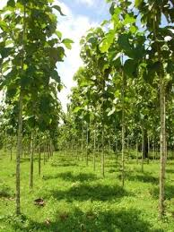
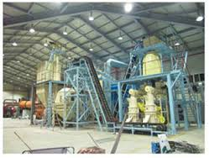
SYARAT UTAMA
PINJAMAN PENGOLAHAN HASIL HUTAN
MENGGUNAKAN TEKNOLOGI RAMAH LINGKUNGAN
3 R (Reduce, Reuse, Recycle)
Pemakaian bahan baku yang alami
Peningkatan efisiensi pemanfaatan SDA
Pengurangan emisi gas rumah kaca

Slide 12
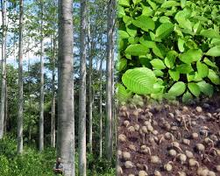
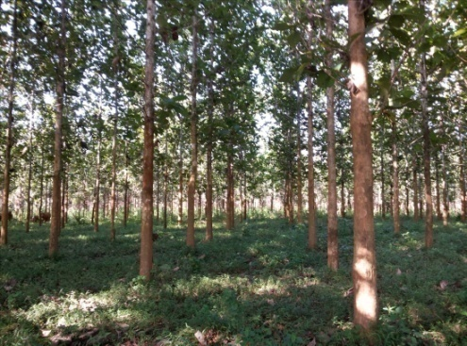
SKEMA PINJAMAN

Slide 13
SASARAN PEMBERIAN PINJAMAN
A. Pinjaman On-Farm
Di areal izin usaha dalam kawasan hutan
Pemegang izin usaha
Badan usaha yang bermitra dengan pemegang izin usaha
BUMN bermitra dengan pemegang izin usaha
2. Di wilayah tertentu pada KPH
Perorangan yang tergabung dalam KTH dan terikat perjanjian kemitraan dengan KPH.
Badan usaha yang terikat perjanjian kemitraan dengan KPH.
BUMN yang terikat perjanjian kemitraan dengan KPH.

Slide 14
Lanjutan…..
3. Di areal kerja BUMN
Pelaku usaha kehutanan perorangan yang tergabung dalam KTH atau koperasi yang terikat perjanjian kemitraan dengan BUMN.
4. Di lahan milik
Perorangan pemegang hak kuasa atas lahan yang tergabung dalam KTH atau koperasi
Badan usaha pemegang hak kuasa atas lahan

Slide 15
Lanjutan…..
B. Pinjaman Off-Farm
Diberikan kepada perorangan, badan usaha atau BUMN, yang meliputi:
Pelaku usaha pengolahan hasil hutan dan hasil lainnya yang dihasilkan dari Usaha Kehutanan On Farm.
Pelaku usaha penyediaan sarana produksi Usaha Kehutanan On Farm.
Skala usaha dibatasi untuk usaha mikro, kecil dan menengah (UMKM).

Slide 16
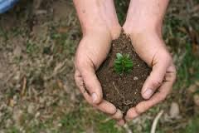
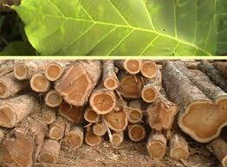
JENIS PINJAMAN FDB UNTUK USAHA PS
1. Pinjaman Pembuatan Tanaman Kehutanan
2. Pinjaman Refinancing Tanaman Kehutanan
3. Pinjaman Wanatani (Agroforestry)
ON FARM
4. Pinjaman Pembibitan Tanaman Kehutanan
5. Pinjaman Pemeliharaan Tanaman Kehutanan
6. Pinjaman Tunda Tebang Tanaman Kehutanan
7. Pinjaman Komoditas Non Kehutanan
8. Pinjaman Pemanenan Tanaman Kehutanan
9. Pinjaman Pemungutan HHBK
--- --- --- --- --- --- --- --- --- --- --- --- --- --- --- --- --- --- --- --- --- --- --- --- --- --- --- ---
OFF FARM
10. Pinjaman Pengolahan Hasil Hutan
11. Pinjaman Sarana Produksi

Slide 17
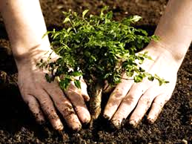
1. PINJAMAN PEMBUATAN/REFINANCING
TANAMAN KEHUTANAN
Untuk membiayai Usaha Kehutanan On Farm Utuh Pola Murni dalam rangka menghasilkan hasil hutan kayu dan bukan kayu bernilai ekonomi tinggi.
1
PLAFOND
Seluas areal usaha efektif X biaya pembuatan tanaman per Ha, paling tinggi Rp40 Milyar (HTR, HKm dan HD).
80.000 pohon X biaya pembuatan tanaman per pohon, paling tinggi Rp5 Milyar (HR).
2
JANGKA WAKTU PINJAMAN
Paling lama 2 x masa tenggang (grace periode).
Grace periode paling lama 8 tahun.

Slide 18
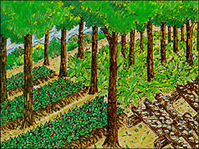
2. PINJAMAN WANATANI
Untuk membiayai usaha kehutanan On Farm Utuh Pola Wanatani dalam rangka optimalisasi pemanfaatan lahan hutan melalui budidaya kombinasi tanaman kehutanan sebagai tanaman pokok dengan komoditas non kehutanan.
1
PLAFOND
Untuk Pembuatan Tanaman Kehutanan sebagai Tanaman Pokok
Untuk Budidaya Komoditas Non Kehutanan
Sebesar pinjaman pembuatan tanaman kehutanan, paling tinggi Rp40 Milyar (HTR, HKm dan HD).
Sebesar pinjaman pembuatan tanaman kehutanan, paling tinggi Rp5 Milyar (HR).
Sebesar Rp20 Milyar (HTR, HKm dan HD)
Sebesar Rp2,5 Milyar (HR).
2
JANGKA WAKTU PINJAMAN
Paling lama 2 x masa tenggang (grace periode).
Grace periode paling lama 8 tahun.

Slide 19
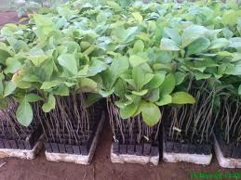
3. PINJAMAN PEMBIBITAN TANAMAN KEHUTANAN
Untuk membiayai usaha pengadaan dan distribusi bibit tanaman kehutanan berkualitas unggul yang dapat mendukung seluruh Usaha Kehutanan On Farm Utuh
1
PLDAFON
PELAKU USAHA MIKRO
PELAKU USAHA KECIL
PELAKU USAHA MENENGAH
Sebesar Rp200 Jt
Sebesar Rp2 M
Sebesar Rp40 M
2
JANGKA WAKTU PINJAMAN
Paling lama 2 x grace periode
Grace periode paling lama 2 thn

Slide 20
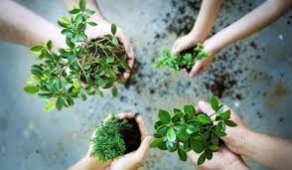
4. PINJAMAN PEMELIHARAAN TANAMAN KEHUTANAN
Untuk membiayai pemeliharaan tanaman kehutanan pada Usaha Kehutanan On Farm Utuh dalam rangka menghasilkan hasil hutan kayu dan bukan kayu bernilai ekonomi tinggi.
1
PLAFOND
Sebesar luas tanaman yang prospektif untuk dipelihara X biaya pemeliharaan, paling tinggi Rp20 M (HTR, HKm dan HD).
Jumlah pohon yang prospektif untuk dipelihara X biaya pemeliharaan, paling tinggi Rp2 M (HR).
2
JANGKA WAKTU PINJAMAN
Paling lama 2 x masa tenggang (grace periode).
Grace periode paling lama 8 tahun.

Slide 21
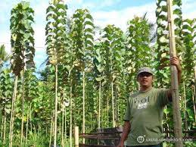
5. PINJAMAN TUNDA TEBANG TANAMAN KEHUTANAN
Untuk menunda penebangan tanaman kehutanan sampai tercapainya umur masak tebang serta mempertahankan dan meningkatkan potensi hutan sehingga diperoleh manfaat hutan secara optimal dari aspek ekonomi, sosial dan lingkungan.
1
PLAFOND
Sebesar 80% dari perkiraan nilai tegakan yang akan ditundatebangkan, paling tinggi Rp5 M (HTR, HKm dan HD).
Setiap perorangan yang tergabung dalam unit usaha kehutanan (HTR,HKm dan HD) paling tinggi Rp200 Juta.
JANGKA WAKTU PINJAMAN
2
Paling lama 2 x masa tenggang (grace periode).
Grace periode paling lama 8 tahun.

Slide 22
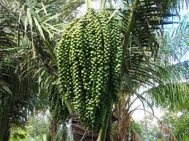
6. PINJAMAN KOMODITAS NON KEHUTANAN
Untuk membiayai budidaya komoditas non kehutanan yang dikombinasikan dengan tanaman kehutanan yang telah ada dalam rangka optimalisasi pemanfaatan lahan hutan.
1
PLAFOND
Sebesar 80% dari perkiraan nilai tegakan yang ada, paling tinggi Rp20 M
JANGKA WAKTU PINJAMAN
2
Paling lama 2 x grace periode
Grace periode paling lama 5 tahun

Slide 23
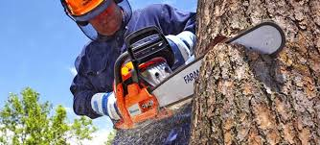
7. PINJAMAN PEMANENAN TANAMAN KEHUTANAN
Untuk membiayai kegiatan penebangan dan pengangkutan sampai tempat pengumpulan kayu dan sebagai insentif bagi pelaku usaha kehutanan yang dapat mempertahankan tanaman kehutanan yang dimiliki sampai masa panen.
1
PLAFOND
Sebesar volume hasil hutan kayu atau bukan kayu yang akan dipanen X biaya pemanenan per satuan volume, paling tinggi Rp10M
2
JANGKA WAKTU PINJAMAN
Paling lama 2 x grace periode
Grace periode paling lama 2 thn)

Slide 24
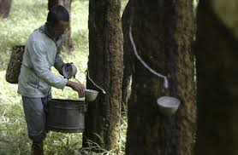
8. PINJAMAN PEMUNGUTAN HHBK
Untuk membiayai usaha pemungutan HHBK pada hutan lindung, zona pemanfaatan hutan konservasi, hutan produksi atau lahan milik.
1
PLAFOND
Sebesar volume HHBK yang dipungut dikalikan biaya pemungutan per satuan volume HHBK, paling tinggi Rp5 Milyar
2
JANGKA WAKTU PINJAMAN
Paling lama 2 x grace periode
Grace periode paling lama 2 thn)

Slide 25
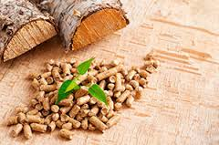
9. PINJAMAN PENGOLAHAN HASIL HUTAN
Untuk membiayai usaha pengolahan hasil hutan dan hasil lainnya yang dihasilkan dari Usaha Kehutanan On Farm.
1
PLAFOND
PELAKU USAHA MIKRO
PELAKU USAHA KECIL
PELAKU USAHA MENENGAH
Sebesar Rp200 Jt
Sebesar Rp2 M
Sebesar Rp40 M
JANGKA WAKTU PINJAMAN
2
Paling lama 2 x grace periode
Grace periode paling lama 3 tahun

Slide 26
10. PINJAMAN SARANA PRODUKSI
Untuk membiayai usaha penyediaan sarana produksi Usaha Kehutanan On Farm.
1
PLAFOND
PELAKU USAHA MIKRO
PELAKU USAHA KECIL
PELAKU USAHA MENENGAH
Sebesar Rp200 Jt
Sebesar Rp2 M
Sebesar Rp40 M
2
JANGKA WAKTU PINJAMAN
Paling lama 2 x grace periode
Grace periode paling lama 2 tahun

Slide 27
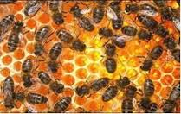
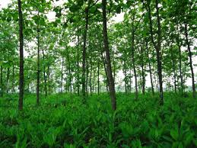
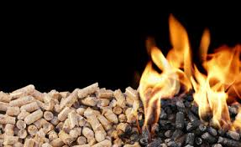
SKEMA BAGI HASIL

Slide 28
Pola Pembiayaan
Pembiayaan Penuh
Pembiayaan Bersama
Pembiayaan yang keseluruhannya berasal dari Pusat P2H
Pembiayaan yang sebagian berasal dari Pusat P2H dan sebagian lainnya berasal dari para pihak

Slide 29
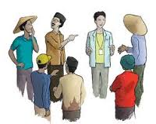
PARA PIHAK DALAM KERJASAMA SKEMA BAGI HASIL
Para Pihak
Pusat P2H
Mitra Usaha
Pengelola
Pihak-pihak terkait yang memiliki peran dalam mencapai keberhasilan kerjasama pembiayaan dana bergulir usaha kehutanan skema bagi hasil
1. Pelaku Usaha Kehutanan; atau
2. BUMN yang memperoleh penugasan atau pelimpahan wewenang untuk melakukan pengelolaan hutan negara

Slide 30
PERAN PARA PIHAK
PERAN PUSAT P2H
PERAN PENGELOLA
Penyedia dana dan pengendali kerjasama pembiayaan dana bergulir usaha kehutanan skema bagi hasil
Mengkoordinir mitra usaha dalam rangka menyusun proposal .
Melaksanakan fungsi manajemen (perencanaan, pengorganisasian, pelaksanaan dan pengendalian),
Melaksanakan kelola sosial dan/atau penguatan kelembagaan petani.
Meningkatkan kapasitas teknis petani.
Melaksanakan pemanenan dan pemasaran hasil usaha kehutanan.
PERAN MITRA USAHA
Menyediakan faktor produksi (lahan, tenaga kerja, teknologi dan faktor lainnya yang dapat menjamin keamanan dan kepastian usaha).

Slide 31
Pembagian Porsi Bagi Hasil Mempertimbangkan :
Porsi bagi hasil untuk Pusat P2H sekurang-kurangnya 35% dari hasil panen.
Peran dan resiko yang ditanggung oleh para pihak.
Hasil kesepakatan antara Pusat P2H, Pengelola dan Mitra Usaha → dicapai melalui proses partisipatif dan transparan.
Realisasi hasil usaha kehutanan
Dalam hal realisasi hasil usaha kehutanan di bawah target → pembagian hasil usaha kehutanan diprioritaskan berturut-turut untuk penyedia dana dan penyedia faktor produksi sesuai porsi yang telah disepakati.

Slide 32
PELAKU USAHA KEHUTANAN
(SEBAGAI PENGELOLA)
Badan Usaha Pemegang Izin Pemanfaatan/
Pengelolaan Hutan
Badan Usaha bukan Pemegang Izin Pemanfaatan/Pengelolaan Hutan
Perorangan
terikat perjanjian kerjasama dengan:
Badan Usaha Pemegang IUPHHK-HTI
Pemegang IUPHHK-HTR/IUPHHK-HD/IUPHHK-HKm/IUPHHK-HHBK; atau
KPH dalam usaha HTI dan/atau HHBK; atau
BUMN yang memperoleh penugasan atau pelimpahan wewenang untuk melakukan pengelolaan hutan negara dalam usaha HTI dan/atau HHBK; atau
Pengelola KHDTK dalam usaha HHBK; atau
Pemilik/penguasa lahan dalam usaha HR dan/atau HHBK.
Badan Usaha Pemegang IUPHHK-HTR
Badan Usaha Pemegang IUPHHK-HD
Badan Usaha Pemegang IUPHHK-HKm
Badan Usaha Pemegang IUPHHBK

Slide 33
BUMN Yang Memperoleh Penugasan
Atau Pelimpahan Wewenang
Untuk Melakukan Pengelolaan Hutan Negara
Dapat Berperan sebagai Pengelola
DI AREAL KERJANYA
DILUAR AREAL KERJANYA TETAPI TELAH TERIKAT PERJANJIAN KERJASAMA DENGAN:
Pemegang IUPHHK-HTR, IUPHHK-HD, IUPHHK-HKm atau IUPHHK-HHBK; atau
KPH dalam usaha HTI dan/atau HHBK; atau
Pengelola KHDTK dalam usaha HHBK; atau
Pemilik/penguasa lahan dalam usaha HR dan/atau HHBK yang tergabung dalam kelompok.

Slide 34
JENIS PEMBIAYAAN BAGI HASIL
1. Pembiayaan Pembuatan Tanaman Kehutanan
2. Pembiayaan Wanatani (Agroforestry)
ON FARM
3. Pembiayaan Pembibitan Tanaman Kehutanan
4. Pembiayaan Komoditas Non Kehutanan
--- --- --- --- --- --- --- --- --- --- --- --- --- --- --- --- --- --- --- --- --- --- ---
OFF FARM
5. Pembiayaan Pengolahan Hasil Hutan
6. Pembiayaan Sarana Produksi

Slide 35
PEMBIAYAAN BAGI HASIL
Biaya Langsung
Biaya Tidak Langsung
Biaya-biaya yang berhubungan langsung dengan usaha kehutanan
Paling tinggi 20% dari biaya langsung.
Biaya administrasi
Biaya manajemen
Kelola sosial
Penguatan kelembagaan
Asuransi usaha
Biaya akibat perjanjian kerjasama

Slide 36
BATAS MAKSIMAL PEMBIAYAAN BAGI HASIL
1
Plafond Pembiayaan Pembuatan Tanaman Kehutanan
Seluas areal usaha efektif X biaya pembuatan tanaman per Ha, paling tinggi Rp40 Milyar (HTR, HD dan HKm).
80.000 pohon X biaya pembuatan tanaman per pohon, paling tinggi Rp5 Milyar (HR).
Jangka Waktu
Paling lama 16 tahun
2
Pembiayaan Wanatani (Agroforesty)
HTR, HD dan HKm :
Pembuatan tanaman pokok paling tinggi Rp40 Milyar.
Budidaya komoditas non kehutanan paling tinggi Rp20 Milyar.
HR :
Pembuatan tanaman pokok paling tinggi Rp5 Milyar.
Budidaya komoditas non kehutanan paling tinggi Rp20 Milyar.
Jangka Waktu
Paling lama 16 tahun

Slide 37
BATAS MAKSIMAL PEMBIAYAAN BAGI HASIL (Lanjutan...)
3
Plafond Pembiayaan Pembibitan Tanaman Kehutanan
Pelaku Usaha Mikro : Rp200 Juta
Pelaku Usaha Kecil : Rp2 Milyar
Pelaku Usaha Menengah : Rp40 milyar
Jangka Waktu
Paling lama 4 tahun
4
Plafond Pembiayaan Komoditas Non Kehutanan
Sebesar 80% dari perkiraan nilai tegakan yang ada, paling tinggi Rp20 Milyar.
Jangka Waktu
Paling lama 10 tahun

Slide 38
BATAS MAKSIMAL PEMBIAYAAN BAGI HASIL (Lanjutan...)
5
Plafond Pembiayaan Pengolahan Hasil Hutan
Pelaku Usaha Mikro : Rp200 Juta
Pelaku Usaha Kecil : Rp2 Milyar
Pelaku Usaha Menengah : Rp40 milyar
Jangka Waktu
Paling lama 6 tahun
6
Plafond Pembiayaan Sarana Produksi
Pelaku Usaha Mikro : Rp200 Juta
Pelaku Usaha Kecil : Rp2 Milyar
Pelaku Usaha Menengah : Rp40 milyar
Jangka Waktu
Paling lama 4 tahun

Slide 39
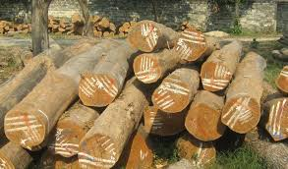
JANGKA WAKTU PEMBIAYAAN BAGI HASIL
Jangka waktu pembiayaan on farm mempertimbangkan :
Jenis komoditas
Produktivitas
Kepastian Pasar
Harga Pasar
Jangka waktu pembiayaan off farm mempertimbangkan :
Kapasitas Produksi
Kepastian Pasar
Harga Pasar

Slide 40
Jaminan/agunan
(dikenakan kepada pelaku usaha kehutanan yang mengajukan pembiayaan di atas Rp500 Juta)
Jaminan Utama
Aset usaha kehutanan yang dibiayai dari FDB
(nilai aset usaha paling tinggi 100% dari nilai penyaluran pembiayaan)
Jaminan Tambahan
Paling sedikit 25% dari total nilai pembiayaan yang diusulkan.
Jaminan perusahaan (Corporate guarantee) yang dikeluarkan oleh dan bagi BUMN
Aset bergerak dan/atau tidak bergerak;

Slide 41
TARGET PENYALURAN FDB (TAHUNAN)
untuk mendukung pembiayaan usaha kehutanan dan investasi lingkungan
Nilai komitmen pembiayaan FDB sebesar Rp400 Milyar

Slide 42
MENINGKATKAN EFEKTIFITAS FDB BLU PUSAT P2H UNTUK USAHA PERHUTANAN SOSIAL
Target FDB 400 M relatif kecil dibanding target pengembangan PS secara nasional → perlu strategi yang tepat agar FDB efektif
Portofolio layanan pembiayaan FDB untuk usaha kehutanan on farm-off farm
Adopsi pola inti plasma (HTI dan Industri sebagai inti, usaha PS sebagai plasma) → Peran BUMN sebagai inti

Slide 43
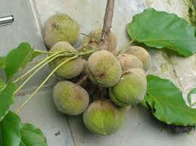
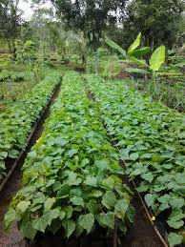
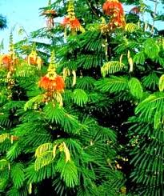
MENINGKATKAN EFEKTIFITAS FDB BLU PUSAT P2H UNTUK USAHA PERHUTANAN SOSIAL
Diarahkan sekaligus untuk mendukung program prioritas Presiden Jokowi-JK yaitu:
1. Infrastruktur
2. Ketahanan Energi
3. Tourism (industri pariwisata)
Sasaran lokasi usaha PS di wilayah catchment area untuk melindungi infrastruktur waduk/bendungan dengan jenis-jenis tanaman penghasil
bio-energy seperti:
kemiri sunan
kaliandra

Slide 44
INTERVENSI PEMBIAYAAN FDB
TERHADAP KESIAPAN PENERIMA DB
KEWIRAUSAHAAN
+
BAGI HASIL
PINJAMAN
HIBAH
BAGI HASIL
KELEMBAGAAN
KELEMBAGAAN
-
+
-
KEWIRAUSAHAAN

Slide 45
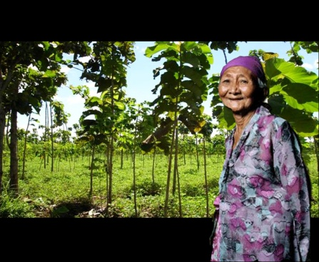
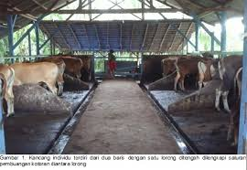
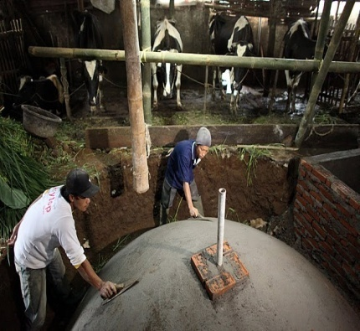
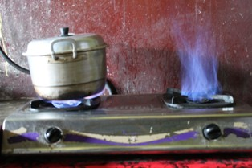
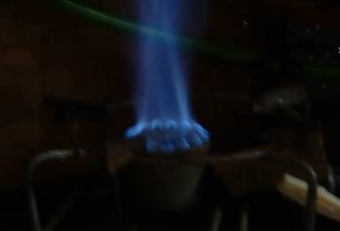
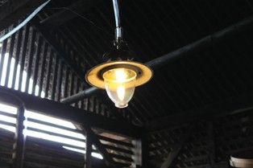
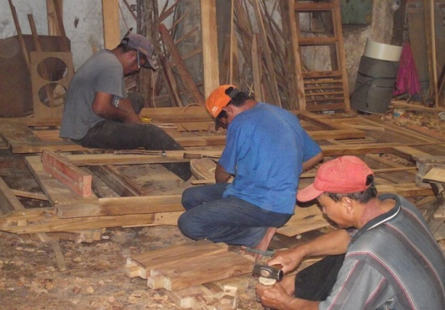
MEMBANGUN HUTAN
MENJAGA LINGKUNGAN MEMBANGUN PERADABAN

Slide 46
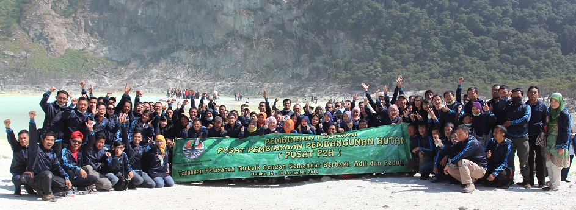
TERIMA KASIH

